Slide 1
Моё лето
Абатское отделение СПР

Slide 2
Номинация «Лучший цветовод»
Участник – Коновалова Ольга Юрьевна
Абатский район, С.Абатское, ул. Советская дом 11, кв. 1
konovalovaolga8@mail.ru

Slide 3
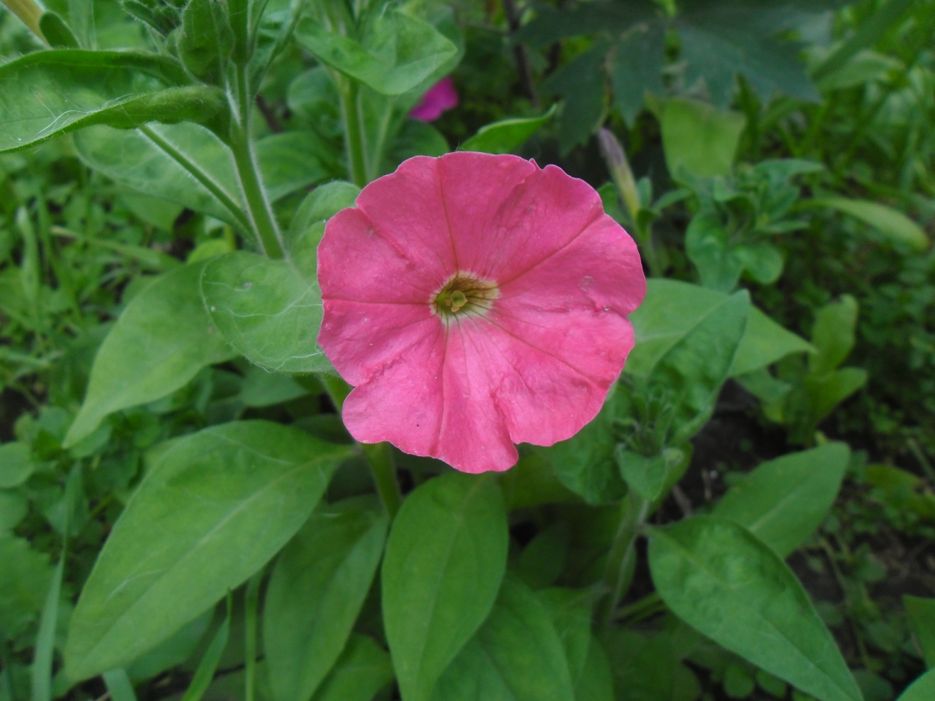
Примула красавица очень всем нам нравится, всё лето цветет глаз радует.

Slide 4
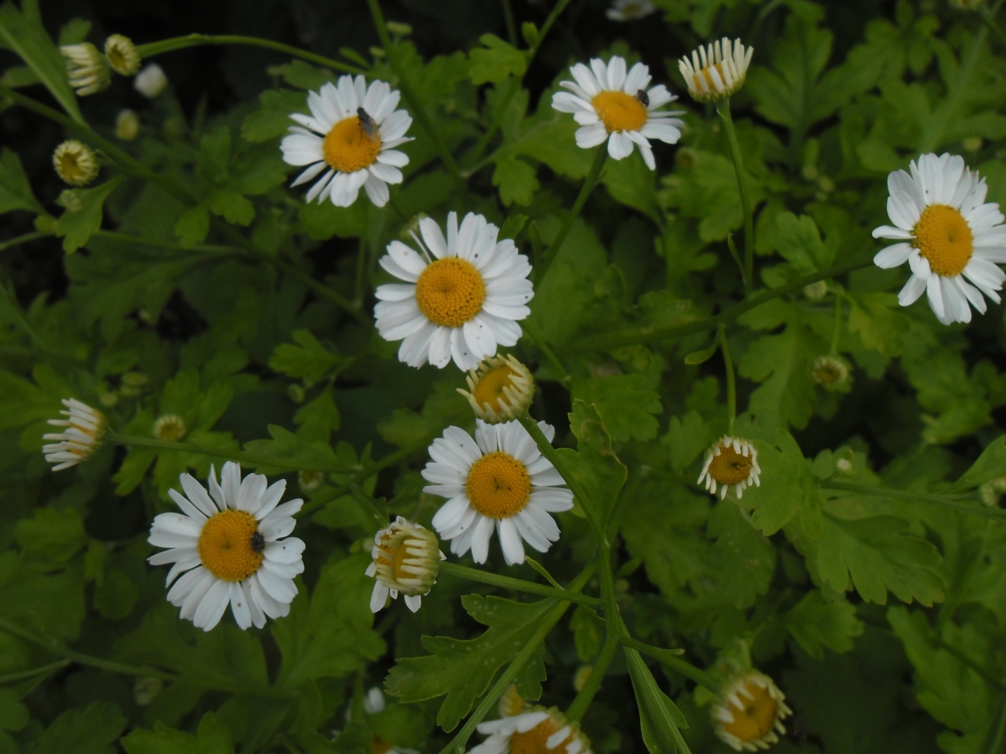
Только ромашка, только ромашка
Знает о том, любит ли Сашка, любит ли Сашка,
Или полюбит Сашка потом.

Slide 5
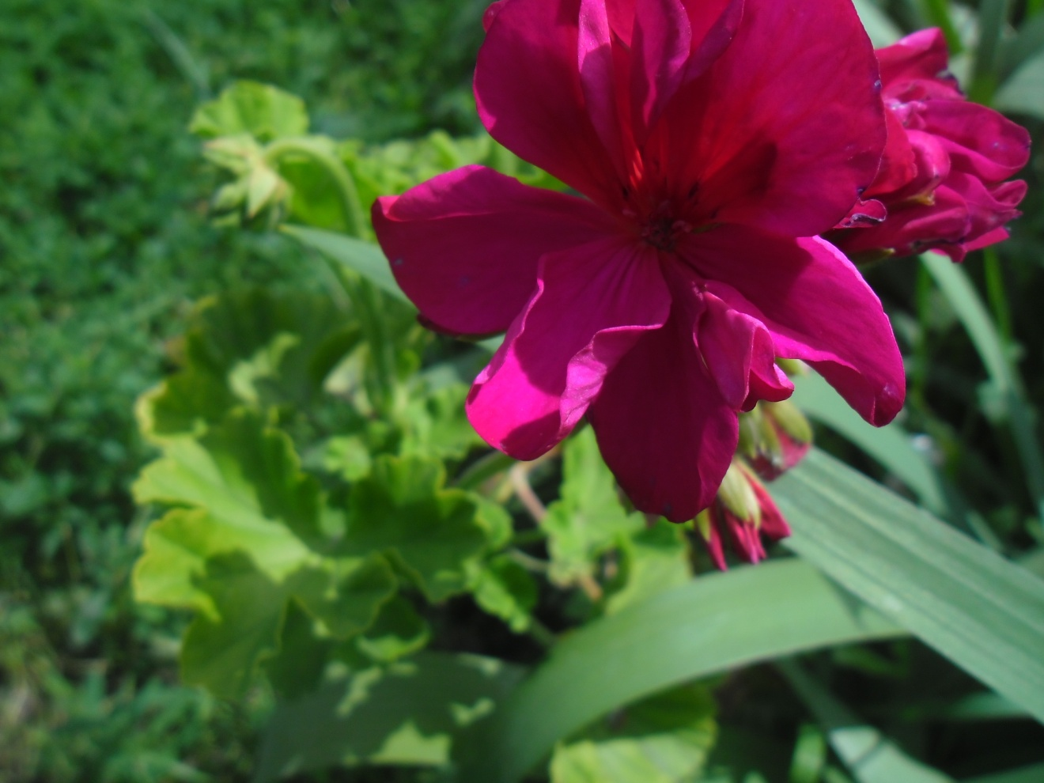
Нежный весенний богатый пион,
Он расцветает как статный пижон,
Только не долго он радует глаз,
Ветер подул, облетел он за раз.

Slide 6
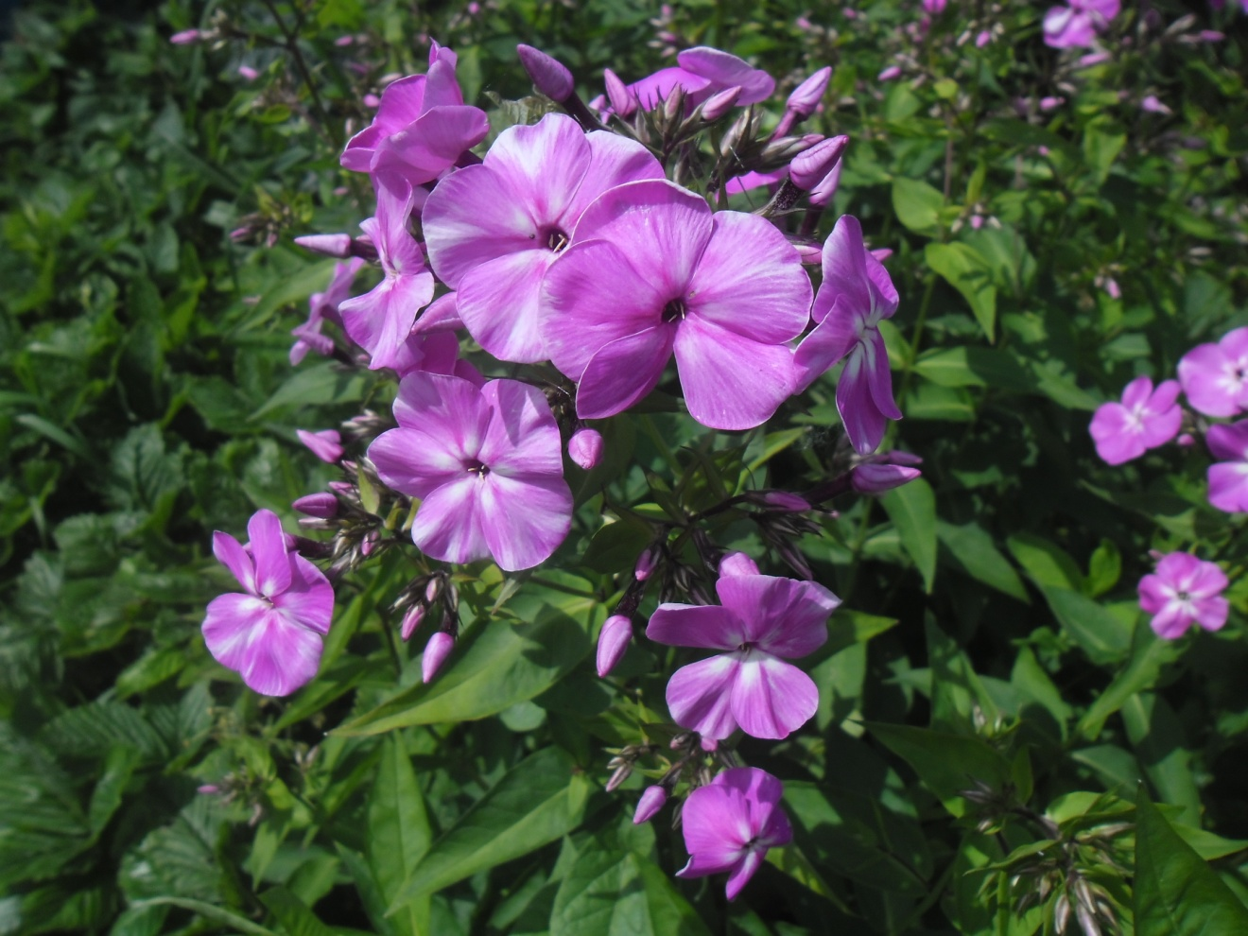
Этот цветок удивительный, славный,
Он так пахуч и красив,
он украшение вашего сада,
Любит уход и совсем не спесив.

Slide 7
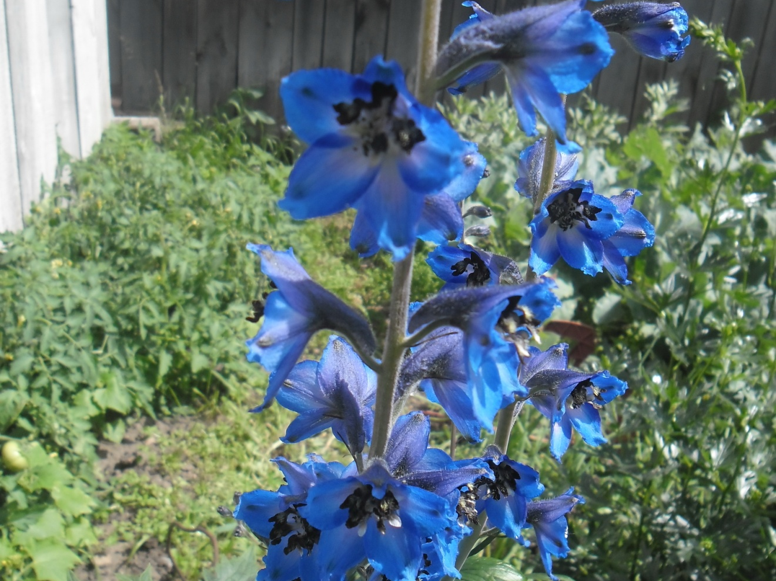
Дельфиниум небесным цветом удивит,
Цветок раскроет шестикрылый,
Метелкой к небу полетит,
Такой уж он неугомонный.

Slide 8
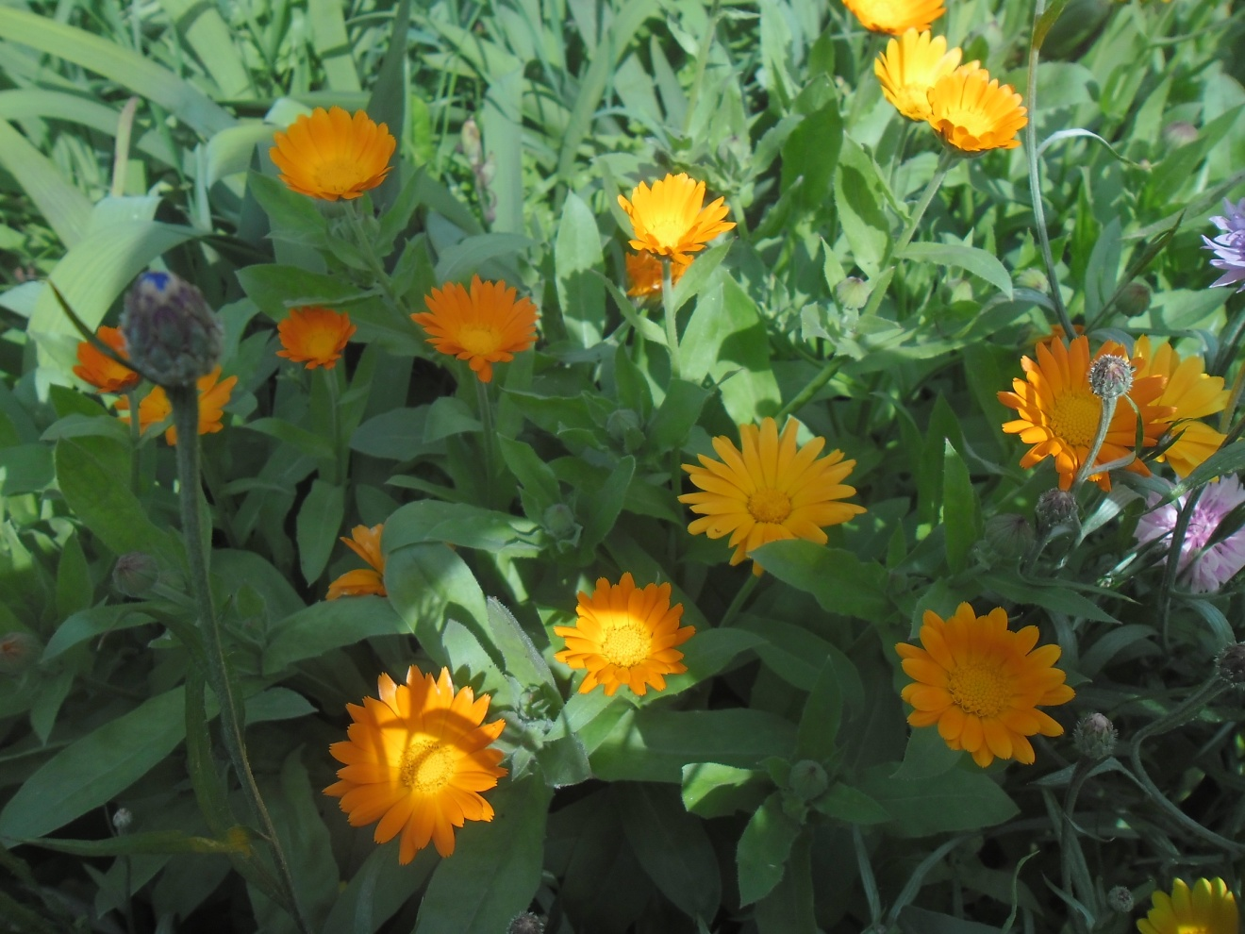
Много нас ,мы как солнышки,
Ярким цветом желтеем на летнем лугу,
И на клумбе мы также цветем словно солнышки
Мимо нас не пройдешь полюбуйся цветку.

Slide 9
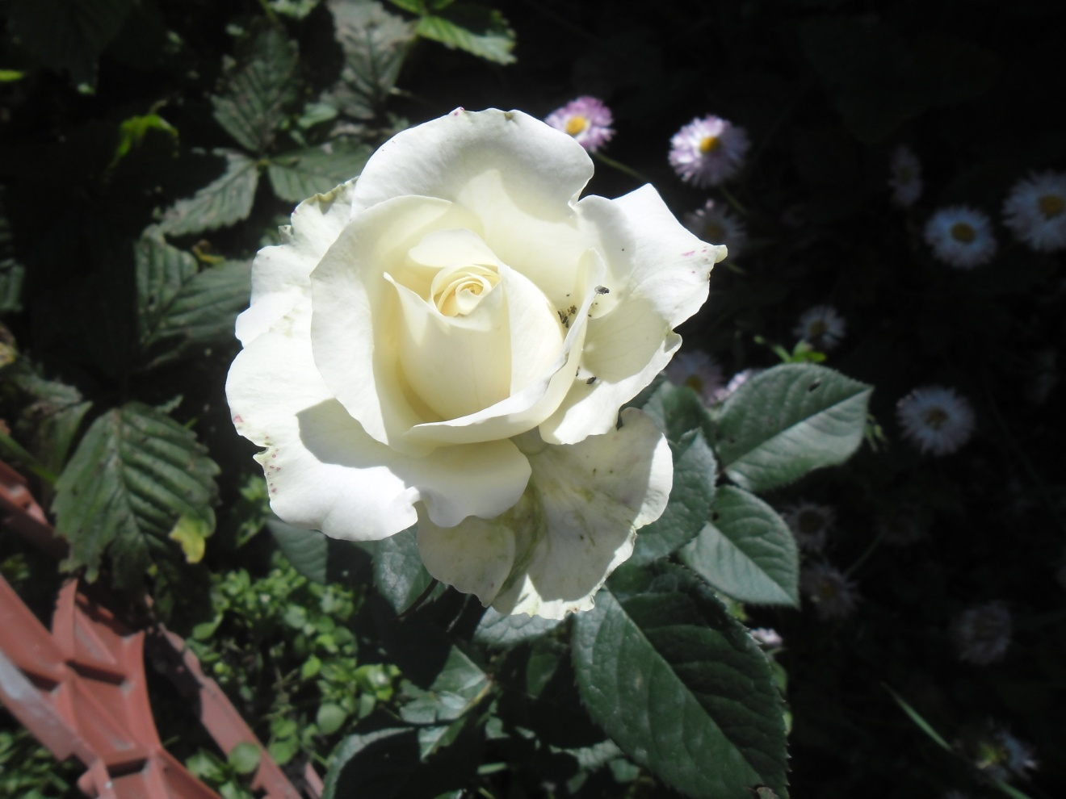
Роза белая признак чистоты,
Для любимой это главные цветы.

Slide 10
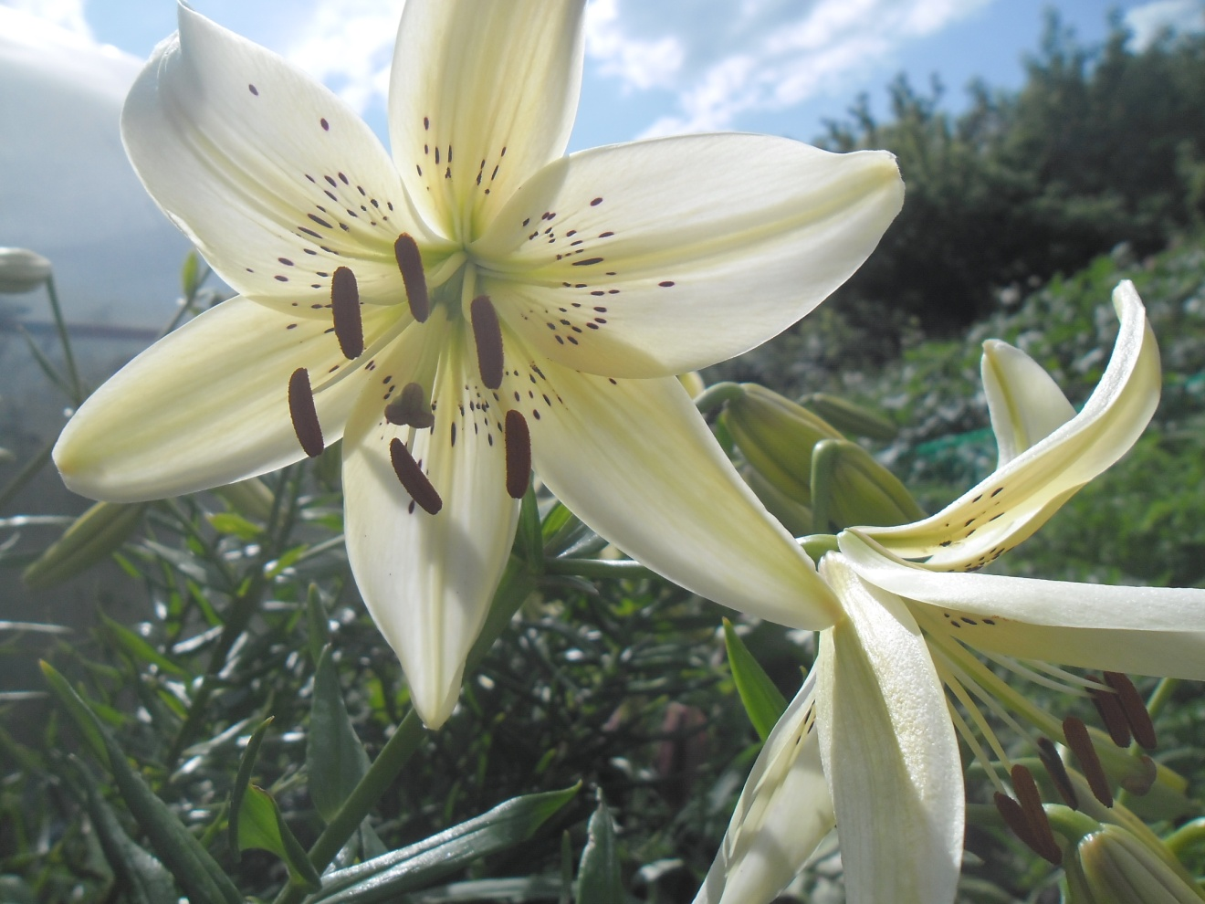
Если любишь лилии, то нюхать не спеши,
Будут нос и губы в оранжевой пыльце.

Slide 11
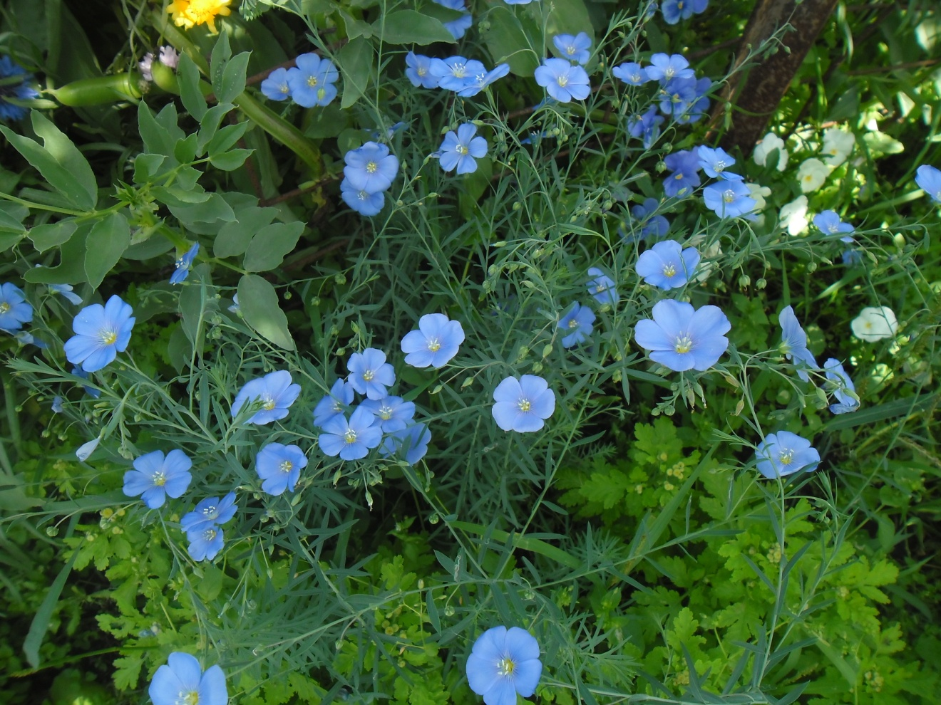
Нежный небесный красивый цветок,
Этот чудесный и милый ленок.

Slide 12
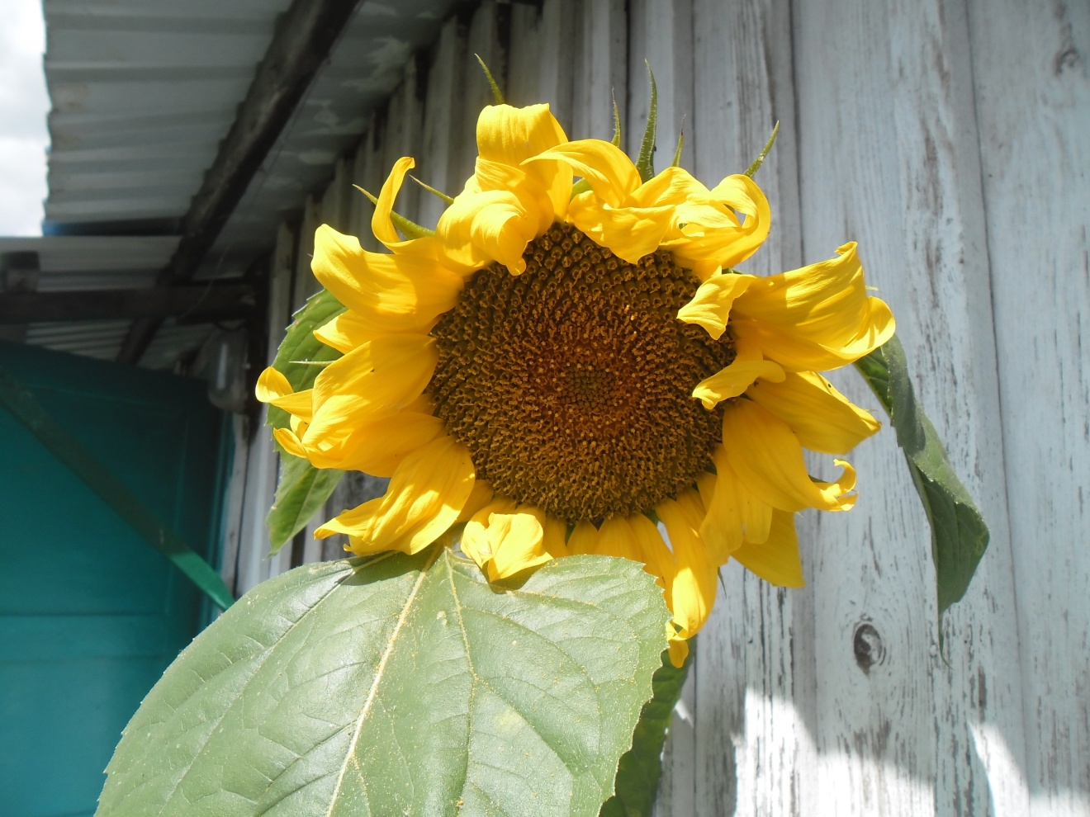
Подсолнух это не просто цветок,
Дарит нам семечек целый пучок.

Slide 13
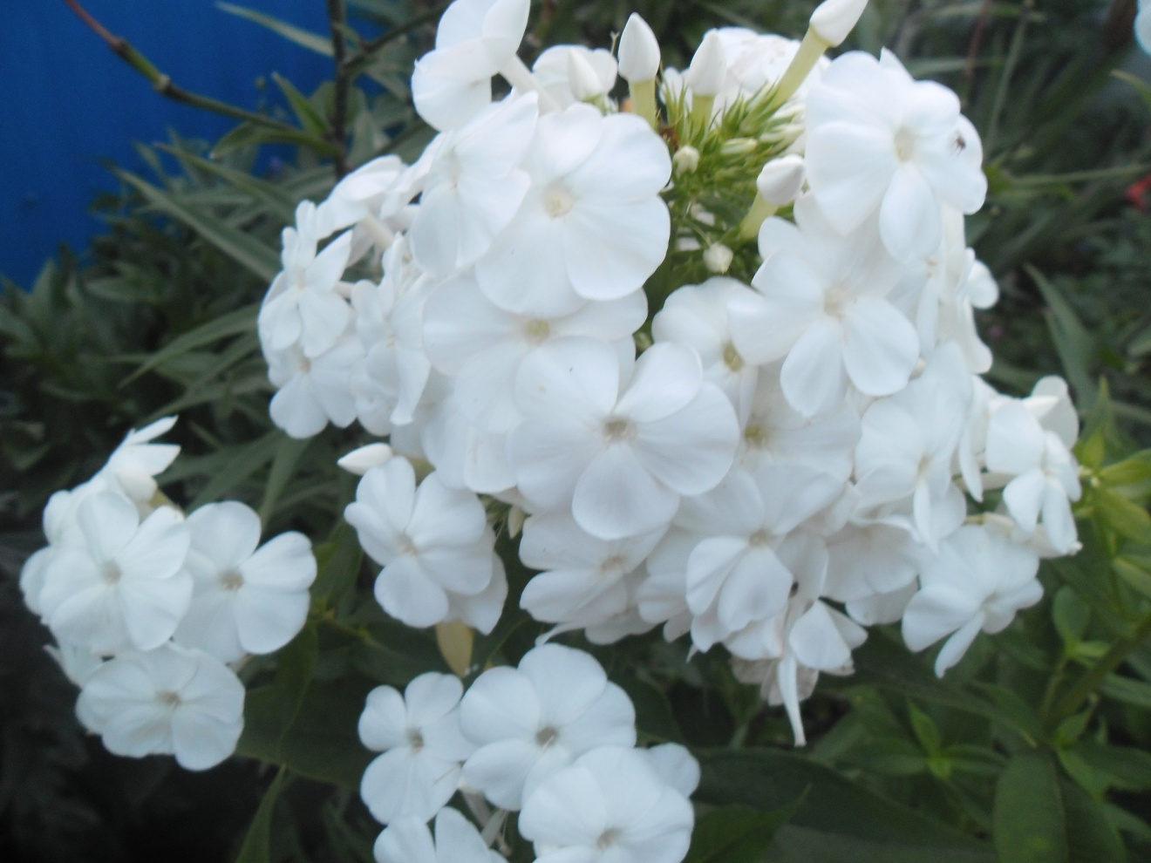
Флокс нежно белый , феерично цветет,
Радость и счастье нам в дом он несет.

Slide 14
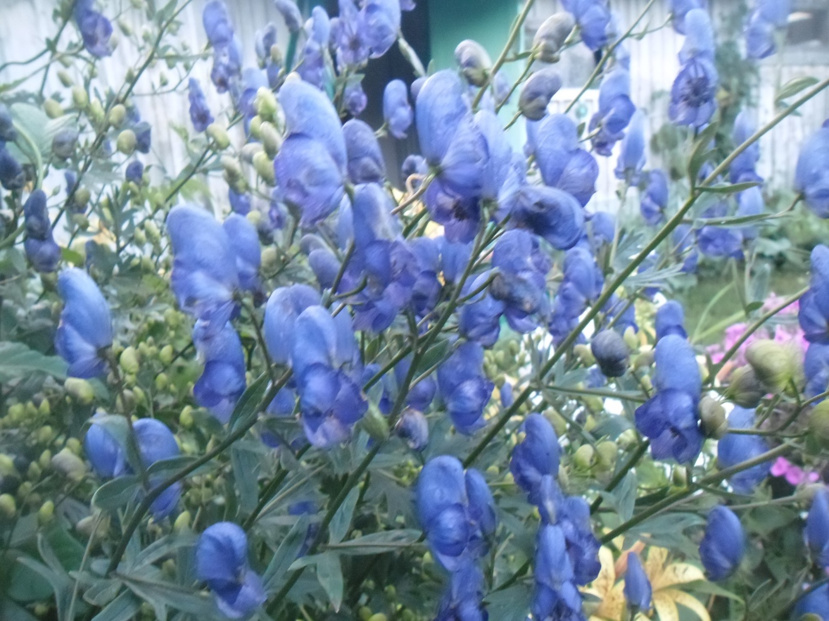
Украшаем сад цветами,
И любуемся им сами.

Slide 15
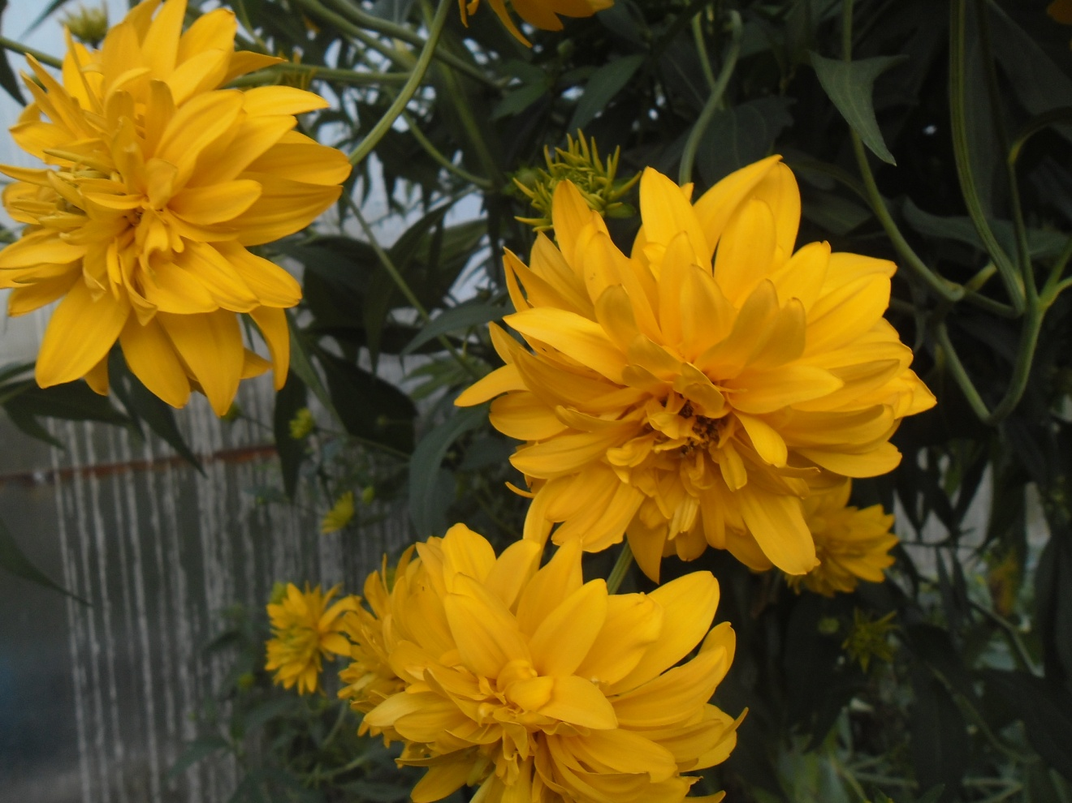
Этот цветок тоже радует нас,
Шар золотой, золотой без прикрас.

Slide 16
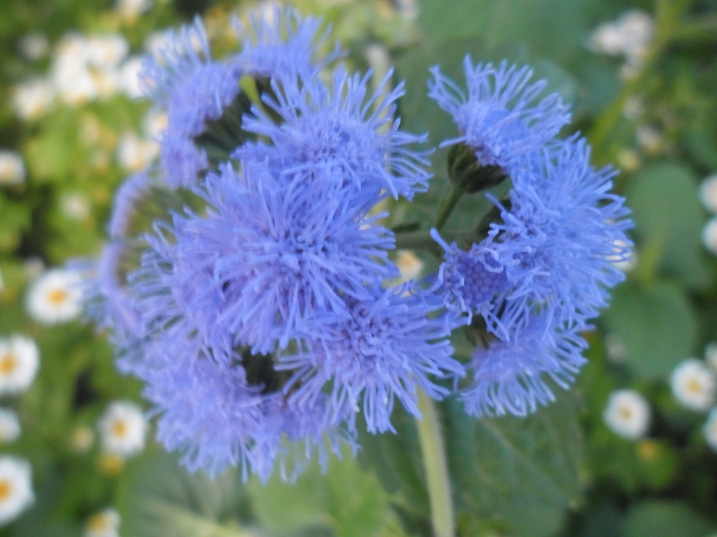
Синий пушистик растет в огороде,
Мы его любим за нежные всходы.

Slide 17
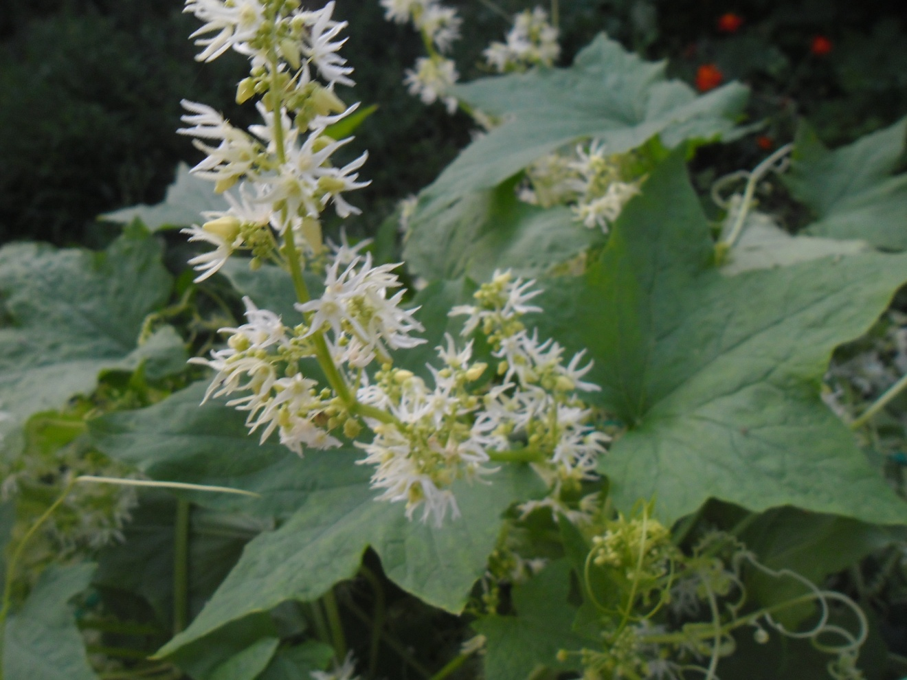
Он совсем не огурец ,
Его бешеный братец.

Slide 18
Мое лето проходит среди этих цветов, я люблю цветы. Любуюсь ими, даже самый маленький невзрачный цветок удивляет своей красотой, дивным запахом. Они украшают нашу жизнь, создают настроение. Выращивайте цветы и вы получите огромное удовлетворение от этого занятия. Цветы подарят вам много радости.

